Slide 1
EBRD пројекат Technical Cooperation Project in Serbia – Support to the Bankruptcy Supervision Agency
Панел - Будућност дигитализације стечајног поступка у Србији
Бојан Цветковић, Консултант за ИТ

Slide 2
О пројекту
Пројекат Подршке Агенцији за лиценцирање стечајних управника
Постепени приступ имплементацији заснован на три фазе:
Фаза 1: Методологија, мапа пута и нацрти регулативе
Фаза 2: Развој система, имплементација и тестирање
Фаза 3: Увођење, изградња капацитета
Кључни циљеви Фазе 1:
Агенда управљања подацима и дигитализације
Процена тренутног стања АЛСУ ИС (ЈИС, ЕРС, РБМС) са фокусом на улоге, податке, процедуре, функционалности, извештавање, и интероперабилност
Преглед очекивања и дефинисање техничког концепта
Дефиниција оквирне мапе пута за имплементацију
Пројекат спроводи ЕБРД у сарадњи са својим партнерима
Прву фазу пројекта је финансирала Влада Луксембурга
XI СТРУЧНИ СКУП АГЕНЦИЈЕ ЗА ЛИЦЕНЦИРАЊЕ СТЕЧАЈНИХ УПРАВНИКА, СТАРА ПЛАНИНА 28.11.-1.12.2022.

Slide 3
Методолошки извештај (МИ)
Позадина, кључне информације, кључни циљеви
Преглед тренутног стања из перспективе …
Података
Регулаторног оквира
Информационих технологија
Преглед тренутног у односу на жељено стање, налази и закључци
Управљање подацима
Кључни закључци, циљни модел, наредни кораци
Додатна документација и информације (састанци, коришћена документација, национални и регулаторни оквир МП и АЛСУ итд.)
XI СТРУЧНИ СКУП АГЕНЦИЈЕ ЗА ЛИЦЕНЦИРАЊЕ СТЕЧАЈНИХ УПРАВНИКА, СТАРА ПЛАНИНА 28.11.-1.12.2022.
Notes:
У суштини, иако се зове МИ ово је класична ГЕП анализа тренутног и жељеног стања

Slide 4
Кључни закључци МИ-ја
АЛСУ
Агенција са добром репутацијом, добро структурисана, еволуирала током времена
Проширење обима активности потенцијална значајна промена
Надзорне функције захтевају снажну интеракцију са подацима
Прикупљање података и извештавање
Кључни за ефективност и интегритет АЛСУ и надзора стечајног поступка
Природа стечајног поступка чини размену информација од стечајних управника од суштинског значаја
Управљање подацима и статистика
Побољшање прикупљање података, управљања подацима и аналитике
Повећање транспарентности стечајног поступка
Реализација надзора заснованог на подацима
Регулаторни оквир
Ажурирање као кључни предуслов за правилно спровођење предложених техничких побољшања, управљања подацима и извештавања
Правилник и Уредба потребни да би се подржао поуздан, флексибилан и одржив процес прикупљања и дисеминације података
Техничко решење
Имплементација новог, интероперабилног, интегрисаног ИС-а заснованог на LC/NC диг. платформи
Међусобна повезаност и будућа еволуција
Подршка будућем развоју улоге АЛСУ која је у складу са кључним регулаторним стандардима ЕУ
Интероперабилност са другим информационим системима (САПС, еУправа, АПР и др.) путем веб сервиса и/или АПИ-ја
XI СТРУЧНИ СКУП АГЕНЦИЈЕ ЗА ЛИЦЕНЦИРАЊЕ СТЕЧАЈНИХ УПРАВНИКА, СТАРА ПЛАНИНА 28.11.-1.12.2022.
Notes:
Укажи на неке примере пројеката развоја софтвера о којима се сме причати и упореди традиционални и ЛЦНЦ приступ у тим случајевима

Slide 5
Техничко решење
Имплементација новог, интероперабилног, интегрисаног ИС-а заснованог на LC/NC диг. платформи
LC/NC приступ развоју софтвера поклопио се са успоном такозваног „грађанског развоја =>
Тренд у којем предузећа оснажују запослене који традиционално нису информатичари да сарађују са својим ИТ одељењима у изградњи пословних апликација =>
Пословни корисници су већ навикли да доприносе развоју софтвера због свог суштинског знања о пословним процесима =>
Број пословних корисника који могу бити потенцијални програмери грађана далеко је већи од броја програмера софтвера који су доступни на тржишту =>
Појавила се нова и уносну прилика која може омогућити макс. монетизацију сваког улагања у развој и имплементацију информационих система =>
LC/NC приступ развоју софтвера такође помаже да се затвори јаз у вештинама између грађанских програмера/пословних корисника и информатичара професионалаца =>
Нове али и постојеће компаније за развој софтвера обезбедиле су поједностављене, апстрактне и визуелно фокусиране развојне алате прилагођене пословним корисницима, са лакоћом коришћења и развоја без претходног знања о програмирању =>
Кључни принцип развојних алата ”АПСТРАКЦИЈА”, кључни разлог имплементације ”САМОДОВОЉНОСТ“!
Кључни разлог задовољства корисника прегледан и ”пријатељски” али моћан интерфејс богат опцијама!
Богата и велика понуда на информатичком тржишту које је сазрело и више није на ”стартап” нивоу!
XI СТРУЧНИ СКУП АГЕНЦИЈЕ ЗА ЛИЦЕНЦИРАЊЕ СТЕЧАЈНИХ УПРАВНИКА, СТАРА ПЛАНИНА 28.11.-1.12.2022.
Notes:
Флексибилност даје могућност да визуелно нове функције које се ”преносе” из ЕРС-а изгледају исто или веома слично али модерније и лепше!
Стога прелазак на нови ИС неће представљати проблем за стечајне управнике!
Обука за учеснике у стечајном поступку је такође укључена!

Slide 6
Екосистем (тржиште) LC/NC платформи
Notes:
И ово није све јер је ово тржиште тренутно најдинамичније тржиште софтвера!
ОВДЕ НЕМА ДОМАЋИХ И РЕГИОНАЛНИХ КОМПАНИЈА – ТЗВ. „КОМПАНИЈА ИЗ МАЊЕ ВИДЉИВИХ ЗЕМАЉА“!

Slide 7
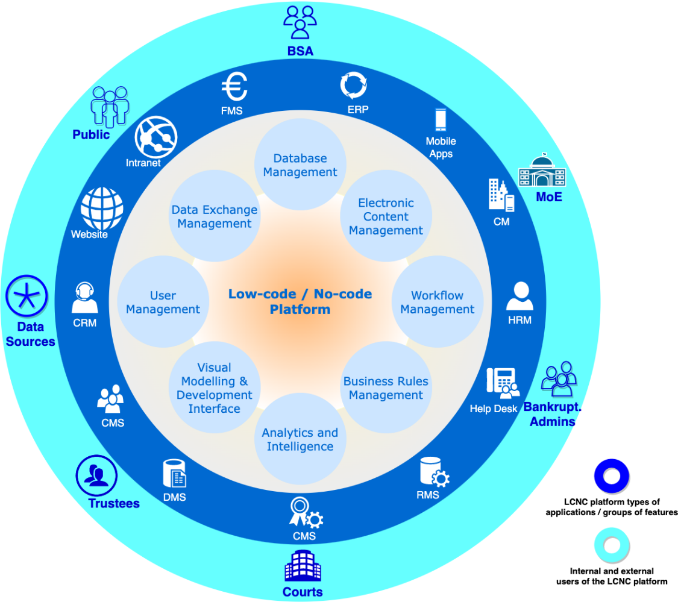
Пример архитектуре LC/NC дигиталне платформе у случају АЛСУ
XI СТРУЧНИ СКУП АГЕНЦИЈЕ ЗА ЛИЦЕНЦИРАЊЕ СТЕЧАЈНИХ УПРАВНИКА, СТАРА ПЛАНИНА 28.11.-1.12.2022.
Notes:
Значи покушаћемо да имплементирамо пословне процесе свеукупно посматрано из свих углова 360 степени!

Slide 8
Интероперабилност
Кључни изазов јер поступак не почиње са АЛСУ већ у привр. судовима
Постоји иницијална и накнадна размена података између учесника СП
Постоји стална двосмерна комуникација учесника СП и привр. судова
Постоји комуникација између учесника СП и других организација
Законски оквир дефинише извештавање кључних учесника у ст. поступку
Постоји интерес пословне заједнице за приступ подацима ради аналитике
Постоји интерес јавности за (отворени) приступ подацима стеч. поступака
... је кључна снага LC/NC диг. платформи што их чини природним избором!
😊👏🙏 ЕУ финансира пројекат дигитализације судова (”САПС”) у Србији!
Кључни разлог што тим који ради на ЕУ САПС пројекту сарађује са АЛСУ!
XI СТРУЧНИ СКУП АГЕНЦИЈЕ ЗА ЛИЦЕНЦИРАЊЕ СТЕЧАЈНИХ УПРАВНИКА, СТАРА ПЛАНИНА 28.11.-1.12.2022.
Notes:
Идеја је да се ниједан податак не уноси ако већ негде постоји, поготово ако одатле и потиче!

Slide 9
ВРЕМЕ ЈЕ …
… ЗА ВАША ПИТАЊА!
XI СТРУЧНИ СКУП АГЕНЦИЈЕ ЗА ЛИЦЕНЦИРАЊЕ СТЕЧАЈНИХ УПРАВНИКА, СТАРА ПЛАНИНА 28.11.-1.12.2022.

Slide 10
ХВАЛА ВАМ!
XI СТРУЧНИ СКУП АГЕНЦИЈЕ ЗА ЛИЦЕНЦИРАЊЕ СТЕЧАЈНИХ УПРАВНИКА, СТАРА ПЛАНИНА 28.11.-1.12.2022.

